Slide 1
La Renaissance L'affirmation du français

Slide 2
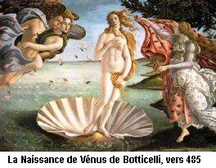
La prépondérance de l'Italie
La fascination italienne

Slide 3
la fascination pour l'Italie, et l'intérêt pour les textes de l'Antiquité, les nouvelles inventions, la découverte de l'Amérique, etc.
une ère de prospérité pour l'aristocratie et la bourgeoisie
Léonard de Vinci, Michel-Ange, Botticelli, Raphaël, etc.
les mariages diplomatiques : Catherine de Médicis (1519-1589) avec Henri II (1519-1959)
La cour de France se raffina en s'italianisant

Slide 4
Les italianismes
termes relatifs à la guerre (canon, alarme, escalade, cartouche, etc.),
à la finance (banqueroute, crédit, trafic, etc.),
aux moeurs (courtisan, disgrâce, caresse, escapade, etc.),
à la peinture (coloris, profil, miniature, etc.) et
à l'architecture (belvédère, appartement, balcon, chapiteau, etc.).
tous les domaines ont été touchés: l'architecture, la peinture, la musique, la danse, les armes, la marine, la vie de cour, les institutions administratives, le système pénitencier, l'industrie financière (banques), le commerce, l'artisanat (poterie, pierres précieuses), les vêtements et les objets de toilette, le divertissement, la chasse et la fauconnerie, les sports équestres, les sciences, etc.
8000 mots à l'époque, 10 % utilisés encore aujourd'hui

Slide 5
buffle riz tournesol porcelaine citrouille perle florin galerie trafic canon cavalcade brigand baldaquin barrette lavande police arsenal | alarme banquet brigade estamper perruque guirlande escrime escalade saccager plage banque cavalier partisan rotonde calibre plastron lustre banqueroute | caresser citadelle embusquer escadron estrade esplanade estropier médaille tribune infanterie escorte révolter banderole violon radis poltron lagune masque | panache bémol mosaïque balustre mousquet ballet fleuret incognito cartouche gamelle stylet ombrelle figurine piastre estafette intermède fugue pommade | balcon grotte colonel piston casemate piédestal pilastre sentinelle parapet désastre arabesque camisole parasol bagatelle buste ballon gondole cavale | caporal sorbet vermicelle mascarade sérénade mascarade appartement brocoli concert cabriole caleçon stalle carrosse carton fantassin polichinelle miniature fresque | store burlesque corridor basson berlingot cortège bombe fortin trombe opéra coupole socle costume carafon violoncelle gouache piano mandoline

Slide 6
Les guerres de religion (1562-1598) et le Nouveau Monde
contrecoup de la réforme d'Henri VIII en Angleterre (protestantisme), de Luther en Allemagne et de Calvin en Suisse
le principe du «crois ou meurs»
Catholiques (papistes) et protestants (huguenots)
Les conséquences de la Réforme
le déclin du latin
l'usage des langues vulgaires (vernaculaires)

Slide 7
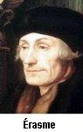
Erasme (1469-1536)
Opera Omnia (1523), il considérait normal de lire l'Évangile dans sa langue (maternelle) plutôt que de répéter comme un perroquet des paroles incompréhensibles

Slide 8
Pourquoi paraît-il inconvenant que quelqu'un prononce l'Évangile dans cette langue où il est né et qu'il comprend: le Français en français, le Breton en breton, le Germain en germanique, l'Indien en indien? Ce qui me paraît bien plus inconvenant, ou mieux, ridicule, c'est que des gens sans instruction et des femmes, ainsi que des perroquets, marmottent leurs psaumes et leur oraison dominicale en latin, alors qu'ils ne comprennent plus ce qu'ils prononcent. [Traduit du latin]

Slide 9
Martin Luther : la traduction en allemand de la Bible, en 1522
une immense répercussion pour la langue allemande
popularisation et fixation de l'allemand écrit
En 1559, Jean Calvin (1509-1564), réfugié à Genève fonde le calvinisme
Diffuse sa doctrine en français en Suisse romande + en France
Son livre, l'Institution chrétienne, contient l'essentiel de ses idées sur la loi, la foi, la prédication, les sacrements et les rapports entre les chrétiens et l'autorité civile
Fixe l'écriture du français alors en pleine évolution
le français continuera d'être mal perçu en France par l'Église catholique durant tout le XVIe siècle
le latin continuait d'être la langue de l'Église catholique X le français --- l'Église protestante en France et en Suisse romande
Les imprimeries de Genève et d'Amsterdam : des centres importants de diffusion du français en Europe et en France.
Les campagnes militaires dans le royaume de France --- un certain nombre de mots anglais et espagnols
des termes de guerre et de produits exotiques dus à la découverte de l'Amérique et de l'Asie par les Anglais et les Espagnols, voire les Portugais

Slide 10
La découverte du Nouveau Monde
Le français a emprunté de l'Espagne (et du Nouveau Monde) cca 300 mots
du Portugal, une cinquantaine de mots
à partir de la Renaissance jusqu'au XVIIe siècle + les termes d'origine arabe
avec la découverte de l'Amérique par l'Espagne et le Portugal --- un nombre important de termes exotiques

Slide 11
alcôve (arabe) pépite caracoler toréador cortes mélasse satin (arabe) moresque toque nègre savane cannibale hamac intransigeant | canari écoutille chocolat casque condor tabac romance bizarre camarade fanfaron (arabe) lama parer toucan | marron quadrille caramel estampille matamore passacaille sieste adjudant pacotille flottille embarcadère cigare tomate aubergine | cacahuète boléro mayonnaise matamore mirador pampa gitane tornade ouragan maïs embarcation cacao ananas mandarine | avocat coyote canyon lasso tango rumba estudiantin safran moustique canot mulâtre jonquille embargo pirogue | hidalgo alezan parade bandoulière anchois goyave indigo palabre abricot pastille castagnette vanille cédille créole

Slide 12
Le Canada
François 1er nomma Jacques Cartier : première expédition fr. en 1534
il donna à la France des droits sur le territoire
Au plan linguistique : la toponymie de l'est du Canada : les noms de lieu sont depuis cette époque ou français ou amérindiens
Cartier a le mérite d'établir les bases de la cartographie canadienne + le grand axe fluvial – le Saint-Laurent

Slide 13
Le français comme langue officielle ?
À la fin du XVe siècle : des conflits militaires, pourtant l'expansion du français
une armée permanente et favorisation du français auprès des soldats patoisants
20 millions d'habitants, la France = le pays le plus peuplé d'Europe
les impôts = le roi de France plus riche que ses rivaux --- promouvoir sa langue
Paris commençait à dominer la vie économique du pays
À partir de 1528, le roi François Ier manifesta son intention de s'installer à Paris
Deux formes du fr. : 1) La variété populaire, le parisien --- des artisans, des ouvriers ou manœuvres, des serviteurs, des petits marchands, etc. 2) La variété cultivée --- de la religion, de la bourgeoisie, de l'enseignement, de l'administration et du droit
différentes, surtout dans la prononciation et le vocabulaire
le parler parisien = plus de locuteurs que le françoys, celui-ci plus prestigieux

Slide 14
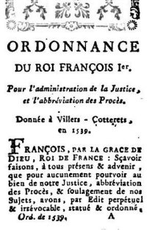
L'ordonnance de Villers-Cotterêts de 1539
le pouvoir royal s'intéresse au français
latin universel de l'Église catholique vs la monarchie française a sa langue véhiculaire = moyen d'uniformisation juridique dans la pouvoir administratif
en décembre 1490, l'ordonnance de Moulins (en Auvergne) de Charles VIII (1470-1498) : l'emploi du «langage francois ou maternel» dans les interrogatoires et procès verbaux en Languedoc
En 1510, Louis XII (1462-1515) --- l'emploi du «vulgaire et langage du pays»
En 1535, l'ordonnance d'Is-sur-Tille (en Bourgogne) de François Ier (1494-1547) --- les actes rédigés «en françoys ou à tout le moins en vulgaire dudict pays»

Slide 15
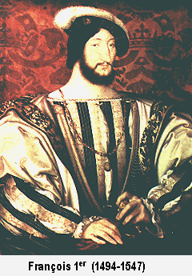
une façon de réduire le pouvoir de l'Église + augmentant celui de la monarchie
C'est dans son château de Villers-Cotterêts que François Ier, qui parlait le françoys, le latin, l'italien et l'espagnol, signa l'ordonnance imposant le françoys comme langue administrative au lieu du latin
192 articles, seuls les articles 110 et 111 concernaient la langue francoise

Slide 16
Version originale 110. Que les arretz soient clers et entendibles et afin qu'il n'y ayt cause de doubter sur l'intelligence desdictz Arretz, nous voullons et ordonnons qu'ilz soient faictz et escriptz si clerement qu'il n'y ayt ne puisse avoir aulcune ambiguite ou incertitude, ne lieu a en demander interpretacion. 111. Nous voulons que doresenavant tous arretz, ensemble toutes aultres procedeures, soient de noz courtz souveraines ou aultres subalternes et inferieures, soient de registres, enquestes, contractz, commisions, sentences, testamens et aultres quelzconques actes et exploictz de justice ou qui en deppendent, soient prononcez, enregistrez et delivrez aux parties en langaige maternel francoys et non aultrement. | Translitération [110. Afin qu'il n'y ait cause de douter sur l'intelligence des arrêts de nos cours souveraines, nous voulons et ordonnons qu'ils soient faits et écrits si clairement, qu'il n'y ait ni puisse avoir ambiguïté ou incertitude, ni lieu à demander interprétation. 111. Nous voulons donc que dorénavant tous arrêts, et ensemble toutes autres procédures, soient de nos cours souveraines ou autres subalternes et inférieures, soient des registres, enquêtes, contrats, testaments et autres quelconques actes et exploits de justice ou qui en dépendent, soient prononcés, enregistrés et délivrés aux parties en langage maternel françoys et non autrement.]

Slide 17
le français = la langue officielle de l'État ? --- pas très clair à l'époque
finies les longues plaidoiries préparées en latin par les avocats!
À l'époque, le français était aussi étranger que le latin pour l'immense majorité de la population
Rappelons ! les ordonnances royales précédentes (entre 1490 et 1535) : le choix entre deux usages linguistiques :
- «en langage Francois ou maternel» (ordonnance de 1490); - «en vulgaire ou langage du païs» (ordonnance de 1510); - «en langue vulgaire des contractans» (ordonnance de 1531); - «en francoys ou a tout le moins en vulgaire dudict pays» (ordonnance de 1535)

Slide 18
De façon générale, les historiens croient que l'ordonnance de 1539 n'était pas dirigée contre les parlers locaux, mais seulement contre le latin de l'Église utilisé par les «gens de droit» ou de justice.
https://www.youtube.com/watch?v=L8CmOsnJTFc

Slide 19
L'expansion du français en France
François Ier : en 1543, création de l'Imprimerie royale --- en grec, en hébreu et en françoys
Dès lors, les écrits en françois se multiplièrent
le latin reste encore privilégié
Avant 1550, près de 80 % en latin vs 50 % en 1575
plus rentable, plus de lecteurs en fr.

Slide 20
Les problèmes du français
la présence des patois appelés des «dialectes» (depuis Ronsard)
la non-uniformisation de l'orthographe
l'omniprésence des «écumeurs de latin»
l'absence d'ouvrages portant sur la description du français

Slide 21
L'omniprésence des patois
En 1533, un humaniste picard Charles de Bovelles (1479-1553) l'un des plus grands philologues de la Renaissance
Ouvrage sur les «langues vulgaires» parlées en France : De differentia vulgarium linguarum et Gallici sermonis varietate («Des différentes langues vulgaires et variétés de discours utilisés dans les Gaules»)
«Il y a actuellement en France autant de coutumes et de langages humains que de peuples, de régions et de villes.»
une grande diversité linguistique

Slide 22
terme «patois» = inventé pour des intérêts politiques
à la fin du XIIe siècle = le parler des paysans
Dès le XVe siècle --- une forme grossière par comparaison au français du roi
«françois» (variété basse) comme langue maternelle : à Paris, dans certaines villes du Nord (Rouen, Reims, Metz, etc.) et au sein des classes aristocratiques (variété haute) du nord de la France
Partout ailleurs, le «françois» --- une langue seconde (variété basse ou haute) pour l'aristocratie et la grande bourgeoisie
une connotation négative, Pierre de Ronsard (1524-1585) propose le mot «dialecte» (du grec dialektos: «langue»)
Le mot «dialecte» : les milieux littéraires, le fonds lexical dans lequel on puise des «mots de leur terroir»
Ronsard acceptait les vocables picards, angevins, tourangeaux, --- pour des lacunes du «françois»

Slide 23
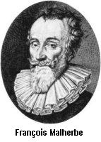
Montaigne (1533-1592) : «Que le gascon y aille, si le françois n'y peut aller»
! François Malherbe (1555-1628) : unifier la langue française
Lisez et déduisez !
«Et que chacun s´attend à prendre son repas» (Desportes, Élégies, Livre II, p. 390) Note : Je n´approuve pas ce langage : il s´attend à prendre son repas, car attendere des Latins ne signifie pas attendre ; et attendre en francois ne signifie autre chose qu´expectare. Cette phrase est provençale, gasconne, et d´autres telles dialectes éloignées, ou italienne : Attende a far i fatti suoi. (Malherbe, 1606).
Verdict ?
contre les «provençalismes», «gasconismes» et autres dialectalismes ou italianismes
«dégasconiser» la langue fr.

Slide 24
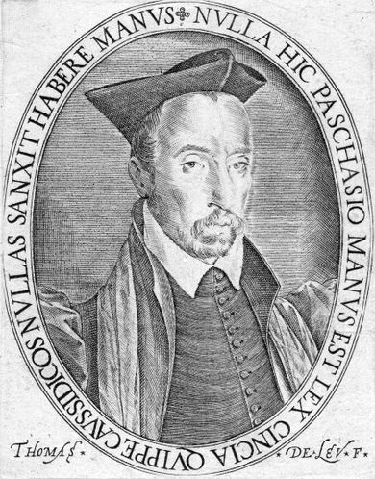
Étienne Pasquier (1529-1615) : Recherches pour la France (1570)
Lisez et déduisez Ceux qui avoient quelque asseurance de leurs esprits, escrivoient au vulgaire de la Cour de leurs Maistres, qui en Picard, qui Champenois, qui Provençal, qui Tholozan, tout ainsi que ceux qui estoient à la suite de nos Roys escrivoient au langage de leur Cour. Aujourd'huy il vous en prend tout d'une autre sorte. Car tous ces grands Duchez et Comtez estant unis à nostre Couronne nous n'escrivons plus qu'en un langage, qui est celuy de la Cour du Roy, que nous appellon François. (Pasquier, 1570).
un portrait d'une France linguistiquement unifiée à l'écrit

Slide 25
le dictionnaire (Dictionnaire français contenant les mots et les choses) Pierre Richelet (1631-1694),1680
Extrait
il se moque de l'usage des dialectes, les locuteurs = ne sachant pas parler
tous les dictionnaires = approche dépréciative des dialectes
Médecine. Quelques personnes se servent du mot de médecine pour dire la femme d'un Médecin. Ils diront Madame la Médecine, ou Mademoiselle la Médecine telle est acouchée. Ces personnes parlent comme les Provinciaux qui ne savent pas parler. On dit à Paris, la femme d'un Médecin (Richelet, 1680).

Slide 26
Les «dialecte» + «patois» associés à un usage «inférieur», «corrompu», «grossier», «rural», «paysan»,
VS «langue» françoise
jugée
«supérieure», «raffinée», «douce», «élégante», «royale»
Erreur !!!
La même origine latine
Le discours du «triomphe» de la langue nationale sur les patois = la civilisation
la langue === un objet politique
qu'il faudra organiser et réglementer !

Slide 27
Les latiniseurs et écumeurs de latin
Le latin du XVIe siècle : les juristes ou «gens de droit», les ecclésiastiques ou «gens d'Église», les lettrés et les scientifiques ; en plus de leur langue maternelle (le françois ou un dialecte)
«communication internationale» + comprendre les écrits du passé
le latin continue d'évoluer
La communication orale entre érudits de différents pays --- de plus en plus difficile!
l'existence du «latin éternel» = un mythe
des altérations, des déformations et des dégradations
«révision» du latin, la relecture de l'Antiquité
effet secondaire ?
«relatinisation» du français
mouvement «révisionniste»
l'orthographe et le lexique

Slide 28
L'orthographe
uniformisation
Jusqu'alors ?
N´importe comment
Les imprimeurs introduisent des consonnes étymologiques (! pas prononcées)
un g et un t dans doi --- pour rappeler doigt origine latine digitum,
le p de compter (< lat. computare),
le b de doubter (< lat. dubitare),
le c de faict (< lat. factum), le g de congnoistre (< lat. cognoscere),
le p de corps < lat. corpus) ou de temps < lat. tempus),
le h de homme (< lat. homo),
le b de soubdain (< lat. subitaneus),
le p de sept (< lat. septem),
le g de vingt (< lat. viginti),
le x de paix (< lat. pax)
En ancien français ! : conter, doter, faz, conoitre, cors, tems, om, sudein, set, vint et pais

Slide 29
But ?
reconnaître la forme latine
rappeler l'étymologie latine
les typographes 1) afficher les connaissances, 2) des honoraires plus élevés
des erreurs ! pois (ajd. poids)
NON pondus
MAIS pensum
La déplorable orthographe du français provient d´ici !
1530, protestations contre l'envahissement du français par le latin :
Par exemple : Jean-Antoine de Baïf (1532-1589) son succès : presque nul

Slide 30
Geoffroy Tory (v. 1480-1533)
imprimeur et graveur de son métier
renouveller la forme des livres
condamnait les «latineurs», remplaçaient les mots bien connus par des formes latinisantes : transfeter pour traverser, deambuler pour se promener, quadrivies pour places publiques
Voici ce qu'il pensait des «escumeurs de latin» :
On dit communément (et on dit vrai) qu'il y a grande vertu naturelle dans les herbes, pierres et paroles. En donner des exemples serait superflu tant la chose est certaine. Mais je voudrais qu'il plût à Dieu de me donner la grâce de pouvoir, par mes paroles et requêtes, persuader certains que, même s'ils ne veulent pas faire honneur à notre langue française, qu'au moins ils ne la corrompent pas. J'estime qu'il y a trois sortes d'hommes qui se plaisent à travailler à la corrompre et à la déformer : ce sont les escumeurs de latin, les faiseurs de bons mots et les jargonneurs. Quand les escumeurs de latin disent : "Despumon la verbocination latiale, & transfreton la Sequane au dilicule & crepuscule, puis deambulon par les Quadrivies & Platees de Lutece, & comme verisimiles amorabundes captiuon la beniuolence de lomnigene & omniforme sexe feminin", il me semble qu'ils ne se moquent pas seulement de nous, mais d'eux-mêmes.

Slide 31
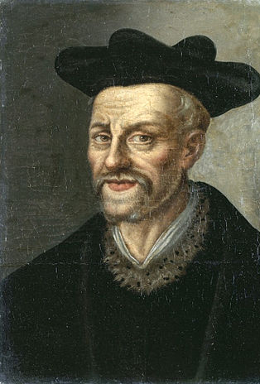
François Rabelais (v. 1494-1553)
contre les écumeurs de latin pour défendre la langue vulgaire (populaire)
Il se moque du jargon prétentieux de ceux qui ont fait leurs études à la Sorbonne + latinisent leur propre langue
Lire l´extrait

Slide 32
Les doublets
l'une des manifestations du renouvellement du vocabulaire
Un doublet correspond ?
à deux mots de même origine étymologique
l'un a suivi l'évolution phonétique normale
l'autre emprunté directement au latin (parfois au grec) après quelques siècles
hôtel et hôpital sont des doublets --- du même mot latin hospitalis, l'évolution phonétique =hôtel, quelques siècles plus tard = l'emprunt hospital, puis hôpital
quelques centaines de doublets
toujours des sens différents, parfois très éloignés

Slide 33
MOT LATIN > fr. pop. / mot savant | MOT LATIN > fr. pop. / mot savant | MOT LATIN > fr. pop. / mot savant | MOT LATIN > fr. pop. / mot savant
rigidus > raide/rigide fragilis > frêle/fragile pendere > peser/penser integer > entier/intègre legalis > loyal/légal liberare > livrer/libérer fabrica > forge/fabrique | acer > aigre/âcre» auscultare > écouter/ausculter absolutum > absous/absolu capitalem > cheptel/capitale advocatum > avoué/avocat singularis > sanglier/singulier masticare > mâcher/mastiquer | capsa > châsse/caisse senior > sieur/seigneur ministerium > métier/ministère scala > échelle/escale causa > chose/cause porticus > porche/portique simulare > sembler/simuler | strictum > étroit/strict potionem > poison/potion frictionem > frisson/friction claviculum > cheville/clavicule pedestrem > piètre, pitre/ pédestre tractatum > traité/tract operare > oeuvrer/opérer

Slide 34
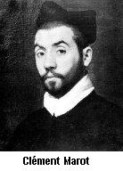
Le participe passé de Marot
l'accord du participe passé avec avoir
emprunté à un professeur italien

Slide 35
Notre langue a cette façon Que le terme qui va devant Volontiers régit le suivant. Les vieux exemples je suivrai Pour le mieux: car, à dire vrai; La chanson fut bien ordonnée Qui dit: «M'amour vous ai donnée». Et du bateau est étonné Qui dit: «M'amour vous ai donné». Voilà la force que possède Le féminin quand il précède. Or prouverai par bons témoins Que tous pluriels n'en font pas moins: | Dieu en ce monde nous a faits; Faut dire en termes parfaits: «Dieu en ce monde nous a faits»; Faut dire en paroles parfaites: «Dieu en ce monde les a faites»; Et ne faut point dire en effet: «Dieu en ce monde les a fait». Ni «nous a fait» pareillement, Mais «nous a faits» tout rondement. L'italien, dont la faconde Passe les vulgaires du monde, Son langage a ainsi bâti En disant: Dio ci à fatti.

Slide 36
amour = féminin
La règle pas toujours respectée, 3 variantes possibles :
«la lettre qu'il a écrite»
«il a une lettre écrite»
ou «il a écrite une lettre»
Apprise par cœur par les imprimeurs
au XIXe siècle, imposée dans les écoles :
de France, de Belgique, des cantons suisses romands et du Canada français

Slide 37
Les défenseurs du français
les savants écrivent en français
QUI PRÉCISÉMENT ?
(les mathématiciens, les chimistes, les médecins, les historiens et les astronomes)
+ plusieurs écrivains : Du Bellay, Ronsard, Rabelais, Montaigne, etc.
En 1521, Pierre Fabri (v. 1450-v. 1535), un rhétoricien et un poète
un traité de rhétorique : Grant et vray art de pleine rhetorique
Dit : le vocabulaire du «françoys» = riche pour désigner les réalités avec précision et élégance

Slide 38
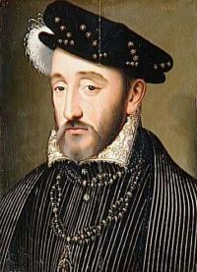
Du Bellay et la Pléiade
Joachim Du Bellay (1522-1560), Défense et illustration de la langue française
favoriser l'enrichissement du vocabulaire
la création de termes nouveaux (abréviations de termes existants, création de mots composés, réactivation du sens des racines anciennes, etc.)
les emprunts à d'autres langues, régionales ou étrangères (grecque et latine notamment) ! Avec adaptation en français
abandonner les formes poétiques médiévales

Slide 39
Lisez le texte et relevez les points les plus importants de l´enrichissement du fr.

Slide 40
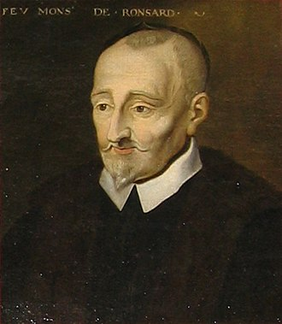
Pierre Ronsard : Franciade (1572)
La langue vulgaire française peut produire un poème prestigieux
Dans la préface, le latin = «chose morte»

Slide 41
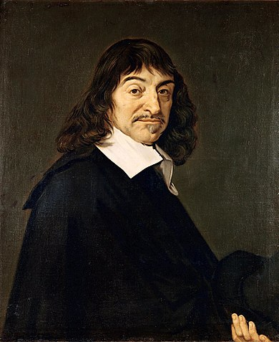
Robert Estienne (1503-1559) : un imprimeur huguenot, humaniste, éduqué
Il connaissait le françois, le latin et le grec, l'hébreu
De la précellence du langage françois (1579) :
les patois = une richesse pour le royaume, le «françois» = la langue principale
il introduit en 1530 l'accent aigu, l'accent grave et l'accent circonflexe
René Descartes (1596-1659) : son choix =
le français dans le Discours de la méthode (1637)
Et si j'écris en français qui est la langue de mon pays, plutôt qu'en latin, qui est celle de mes précepteurs, c'est à cause que j'espère que ceux qui ne se servent que de leur raison naturelle toute pure, jugeront mieux de mes opinions, que ceux qui ne croient qu'aux livres anciens; et pour ceux qui joignent le bon sens avec l'étude, lesquels seuls je souhaite pour mes juges, ils ne seront point, je m'assure, si partiaux pour le latin, qu'ils refusent d'entendre mes raisons pour ce que je les explique en langue vulgaire.

Slide 42
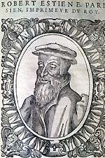
Les premières descriptions du français
Au XVIe siècle, la langue française = enrichie et diversifiée
Les latinismes, italianismes, dialectalismes, néologismes, etc., plus de mots du français
Le français = langue littéraire et scientifique
les premières grammaires et les premiers dictionnaires rédigés en France (l'Angleterre avait précédé les Français)

Slide 43
Robert Estienne (1503-1559) :
le mot «dictionnaires» = les répertoires de mots
du latin médiéval dictionarium --- dictio = «action de dire» ou «réservoir de dictions, de mots»
en 1539 le Dictionnaire Francois latin contenant les motz et manieres de parler françois tournez en latin : 9000 mots français, + définitions en latin ; la seconde édition = 13 000 entrées, + le lexique spécialisé
En 1530, l'Anglais John Palsgrave (1480-1554)
Lesclaircissement de la langue françoyse : rédigé en anglais, la prononciation et la manière de former les lettres, un vocabulaire bilingue,
Selon lui le français = «en général corrompu à cause du manque de règles et de préceptes grammaticaux».
de nombreux grammairiens rédigent leurs règles du «françois» en...?
latin

Slide 44
terminologie fraçaise : adjectif, conjonction, adverbe, conjugaison, terminaison,
En 1550, Louis Meigret : Tretté de la grammaire francoeze, fet par Louis Meigret Lionoes
Son idéé = écrire comme on parle
un système graphique très particulier
difficile à lire
[J]e suys asseuré q'une bone partíe de çeus qi s'ęn męlet, sont si fríans de suyure le stile Latin, ę d'abandoner le notre, qe combien qe leur' parolles soęt nayuemęnt Françoęzes : la maouęz' ordonançe rent toutefoęs le sens obscur, auęq vn gran' mecontęntemęnt de l'oręlle du lecteur, ę de l'assistęnçe. De vrey si nou' consideron' bien le stile de la lange Latin' ę celuy de la notre, nou' lę' trouuerons contręres en çe qe comunemęnt nou' fęzons la fin de claoz' ou d'un discours, de çe qe lę Latins font leur comęnçemęnt : ę si nou' considerons bien l'ordre de nature, nou' trouuerons qe le stile Françoęs s'y ranje beaocoup mieus qe le Latin. Car lę' Latins prepozent comunemęnt le souspozé ao vęrbe, luy donans ęn suyte le surpozé.

Slide 45
Verdict ?
un rejet généralisé
le premier à utiliser les adjectifs français et française (au lieu de françois/françoise)
Honorat Rambaud (1516-1586) : aussi une orthographe sur la prononciation
augmenter le nombre des lettres latines : 24 nouvelles lettres (au total 52 lettres)
les riches parlaient et écrivaient le français, leur langue maternelle = un dialecte (patois), les pauvres ne parlaient pas français et n'écrivaient pas du tout
Son rêve : les gens du peuple puissent écrire le français
perçue comme l'œuvre d'un fou
Une orthographe étymologique vs une orthographe calquée sur la prononciation ?
La langue fixe vs changement périodique

Slide 46
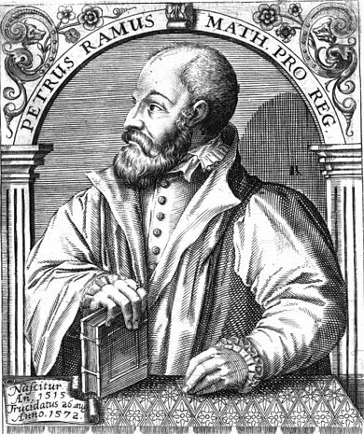
Pierre de la Ramée : la Gramere de (1515-1572)
admirait Meigret,
un dialogue pédagogique (maître et élève)
des réformes grammaticales : la distinction entre u et v (confondues à cette époque), + les trois «e» : e, é (accent aigu) et è (accent grave)

Slide 47
Conclusion
L'orthographe pas encore normalisée
la même page/paragraphe : des graphies différentes pour un même mot
Le lexique enrichi (emprunts latins)
la langue de cette époque = lisible, presque du français moderne
le peuple ?
ignorait cette langue
La population paysanne :
illettrée et seuls les notables --- lire et écrire le «françois»

